Slide 1


13
NIỀM VUI TUỔI THƠ
Bài
24
NẶN ĐỒ CHƠI
Đọc mở rộng

Slide 2


Khởi động

Slide 3
Tìm đọc một bài thơ hoặc một bài đồng dao về một đồ chơi, trò chơi.
1
NU NA NU NỐNG
Nu na nu nống Cái bống nằm trong Con ong nằm ngoài Củ khoai chấm mật Phật ngồi phật khóc Con cóc nhảy ra Con gà ú ụ Nhà mụ thổi xôi Nhà tôi nấu chè Tay xòe chân rụt

Slide 4
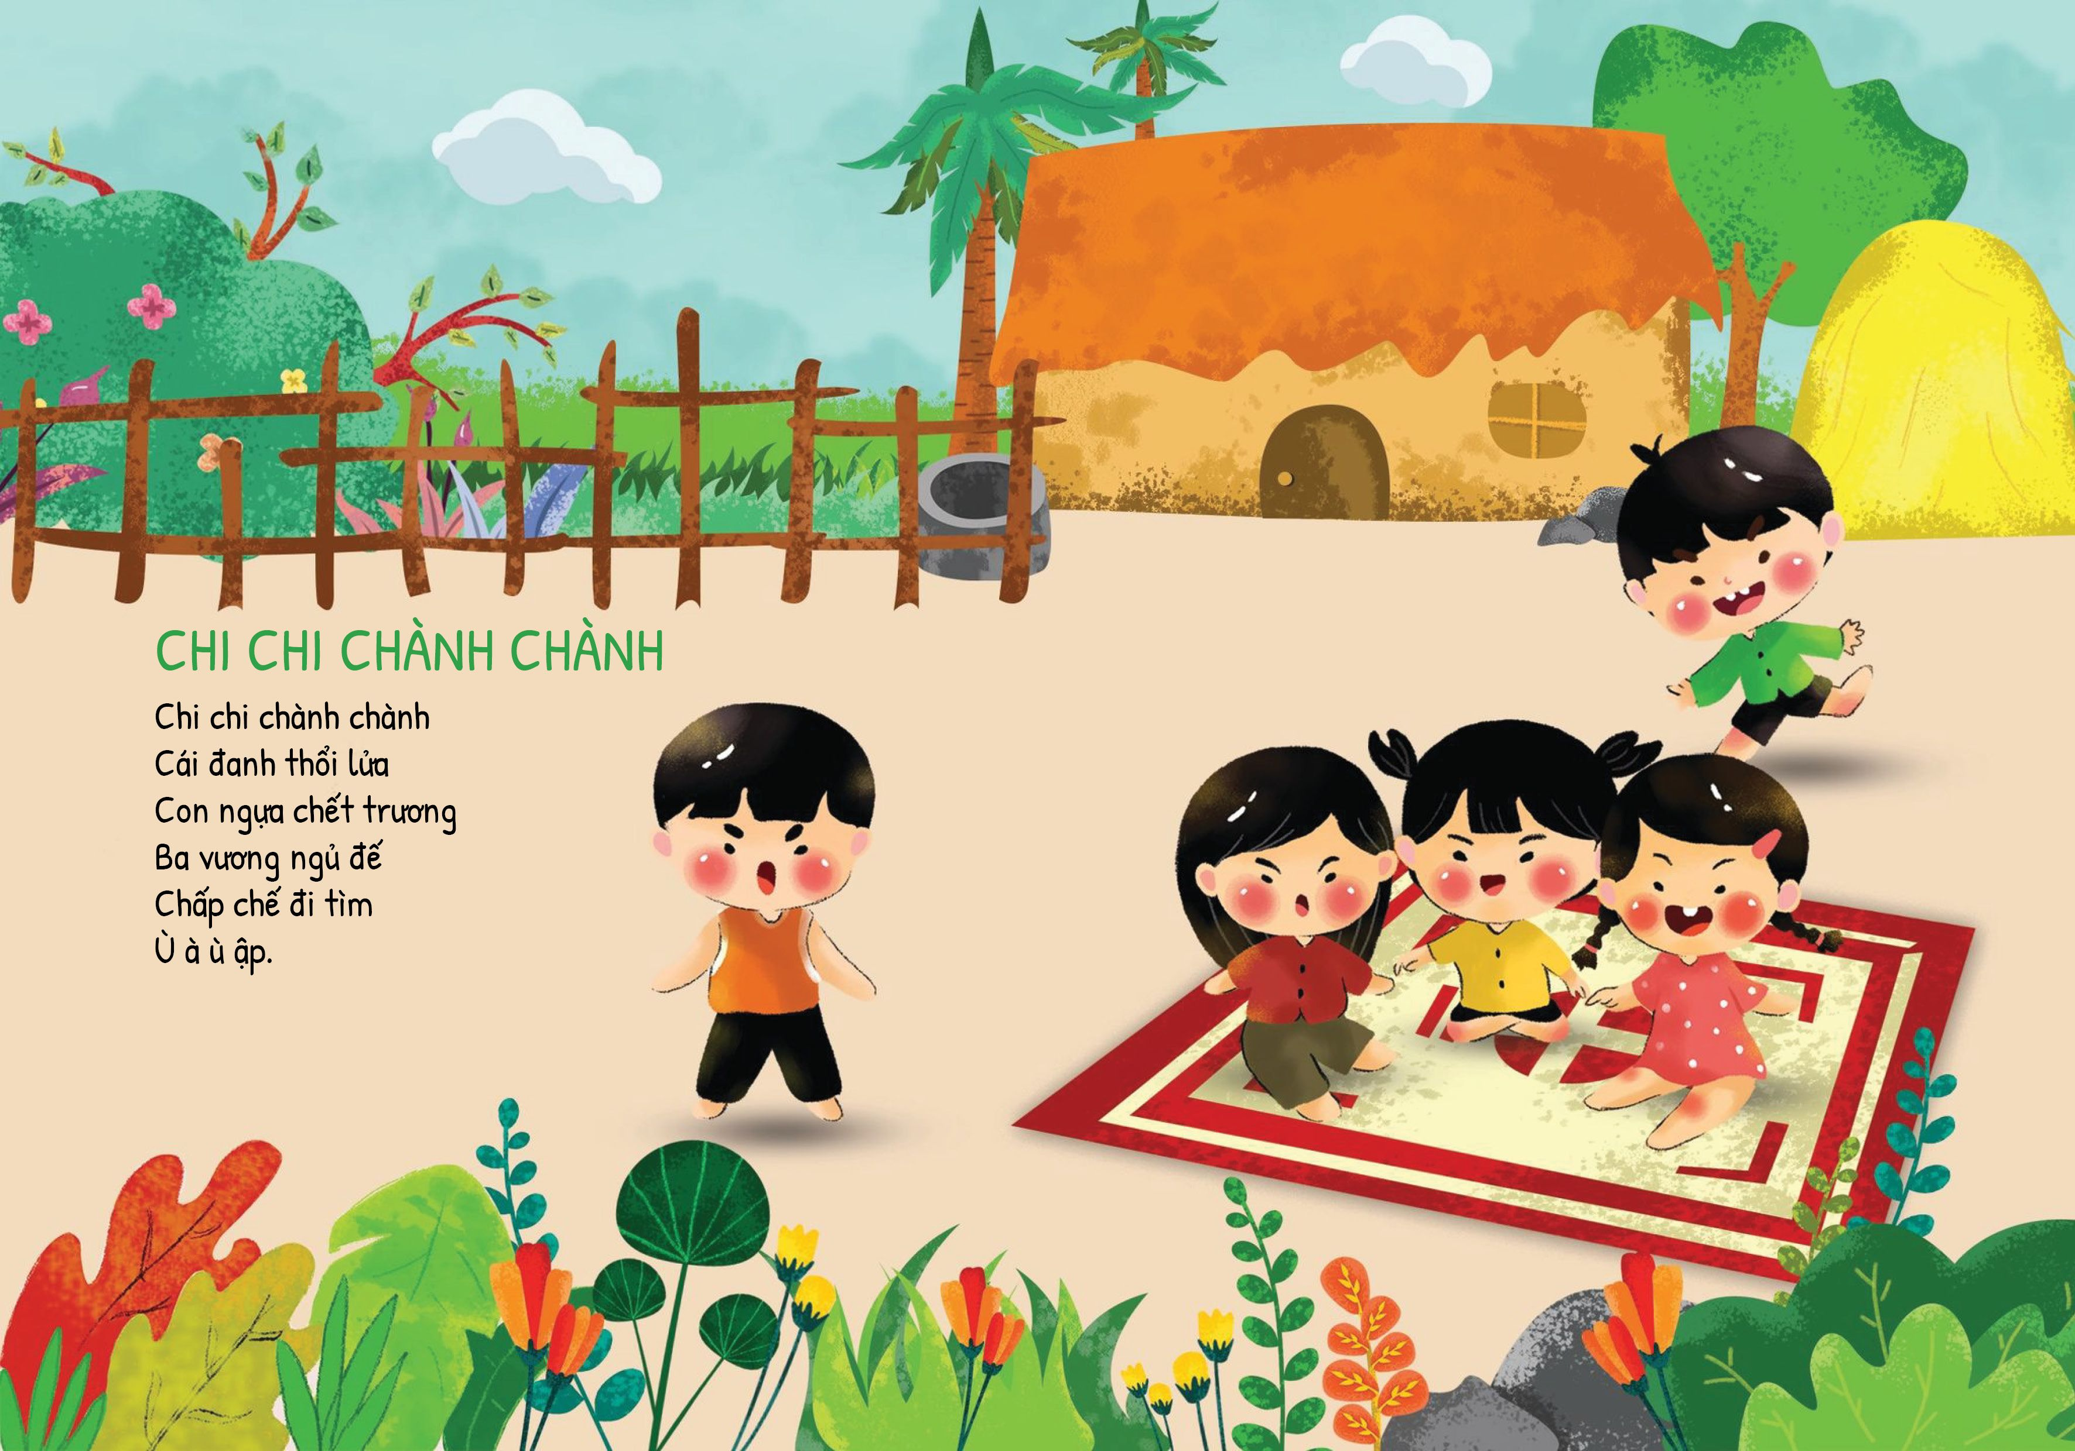

Slide 5
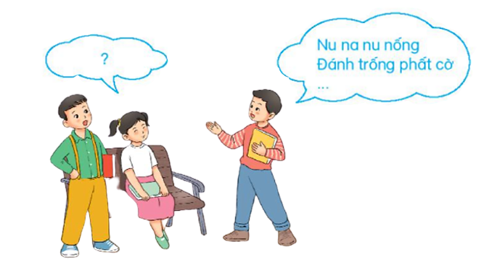
2
Nói với bạn:
- Tên của đồ chơi, trò chơi.
- Cách chơi đồ chơi, trò chơi đó.

Slide 6





củng cố - dặn dò
Tìm đọc bài thơ về tình cảm anh em trong nhà
Xem trước bài sau.

Slide 7



Tạm biệt và hẹn gặp lại
các con vào những tiết học sau!

